Slide 1
PRISM
Module간의 통신 방법
View를 Region에 주입하는 방법

Slide 2
Module간의 통신 방법
Service를 사용하는 방법
Event Aggregator를 사용하는 방법

Slide 3
Service
응용 프로그램의 기능 확장을 목적으로 만들어진 소프트웨어
어떻게 service를 사용할까?
IoC Container 이용

Slide 4
Inversion of Control
제어의 흐름이 유저에서 프레임워크로 역전된 것

Slide 5
IoC Container
실제 구현체를 관리하는 역할
IoC Container의 일종
Dependency Injection :
분리된 객체를 연결해주는 별도의 조립기 객체를 갖는 것
Service Locator :
필요한 서비스를 모두 포함하는 객체를 갖는 것

Slide 6
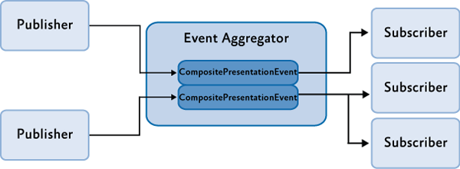
Event Aggregator
Pub/Sub event를 집합시켜 주관하는 중계자 역할
Pub/Sub(Publish/Subscribe)
Publisher : event aggregator에게 이벤트를 발생시키는 쪽
Subscriber : event aggregator로부터 이벤트를 수신하는 쪽

Slide 7
View를 Region에 주입하는 방법
View Discovery
Region manager에서 Region를 처음 생성할 때 View를 찾아 자동으로 등록하는 방법
View Injection
Region manager에 Region만 등록 한 후에 수동으로 View를 추가하는 방법
Navigation
컨테이너에 View를 미리 만들어 둔 상태에서 찾아 쓰는 방법

Slide 8
Navigation
View를 Region에 주입하는 방법 중 한 가지
Navigation의 2가지 방식
State-Based Navigation : 기존의 Viwe가 업데이트 되는 방식
View-Based Navigation : 새로운 View가 이전의 것을 대체하는 방식

Slide 9
Navigation
INavigationAware
IsNavigationTarget(NavigationContext navigationContext) :
타겟이 맞는지 판단하는 메서드
OnNavigatedTo(NavigationContext navigationContext) :
View가 활성화 될 때 실행되는 메서드
OnNavigatedFrom(NavigationContext navigationContext) :
View가 비활성화 될 때 실행되는 메서드
IRegionMemberLifetime
KeepAlive : Instance를 유지할지 새로 생성할지 결정
NavigationParameters : 매개변수 전달 방법

